Slide 1
Function dalam android
Alexius Hendra Gunawan,M.Kom

Slide 2
Pengertian pemograman Java
Aplikasi Android berbasis Java akan selalu menggunakan Class, Method serta Atribut untuk penyelesaian masalah yang merupakan prinsip dasar dari Object-oriented programming (OOP). OOP merupakan jenis pemrograman yang menggunakan permodelan obyek untuk memecahkan masalah. Sebuah obyek besar akan dibagi menjadi banyak obyek-obyek kecil menggunakan attribut serta method ke dalam bentuk kode program agar lebih memudahkan analisa serta penyusunan program.

Slide 3
Class
Pengertian Class dalam Java : Kelas (class) merupakan gambaran umum dari suatu obyek (Object). Class merupakan suatu blueprint atau cetakan untuk menciptakan suatu instance (contoh) dari object. Contoh dari sebuah kelas adalah : manusia, rumah, hewan, tanaman, serta kendaraan.

Slide 4
Object
Pengertian Object dalam Java : Obyek atau object adalah perwujudan nyata dari sebuah kelas. Obyek adalah sesuatu yang sudah jadi, memiliki fungsi serta siap untuk digunakan. Contoh obyek (instance object) dari kelas manusia adalah orang yang bernama Asep, Ujang, serta sepedaReni serta Nenden. Contoh obyek dari kendaraan adalah mobil, bus, motor serta sepeda.

Slide 5
Seorang manusia akan memiliki ciri-ciri-ciri fisik dari penampilannya seperti nama, warna kulit, jenis kelamin, umur, pendidikan atau suku (dalam Java dinyatakan sebagai attribut). Atribut dibuat menggunakan kata benda atau sifat. Seorang manusia juga memiliki fungsi atau kinerja seperti bekerja, berpikir, berbicara, berjalan dan makan (dalam Java dinyatakan sebagai method). Method ini berfungsi agar suatu obyek dapat berinteraksi dengan obyek lainnya. Method dibuat menggunakan kata kerja.

Slide 7
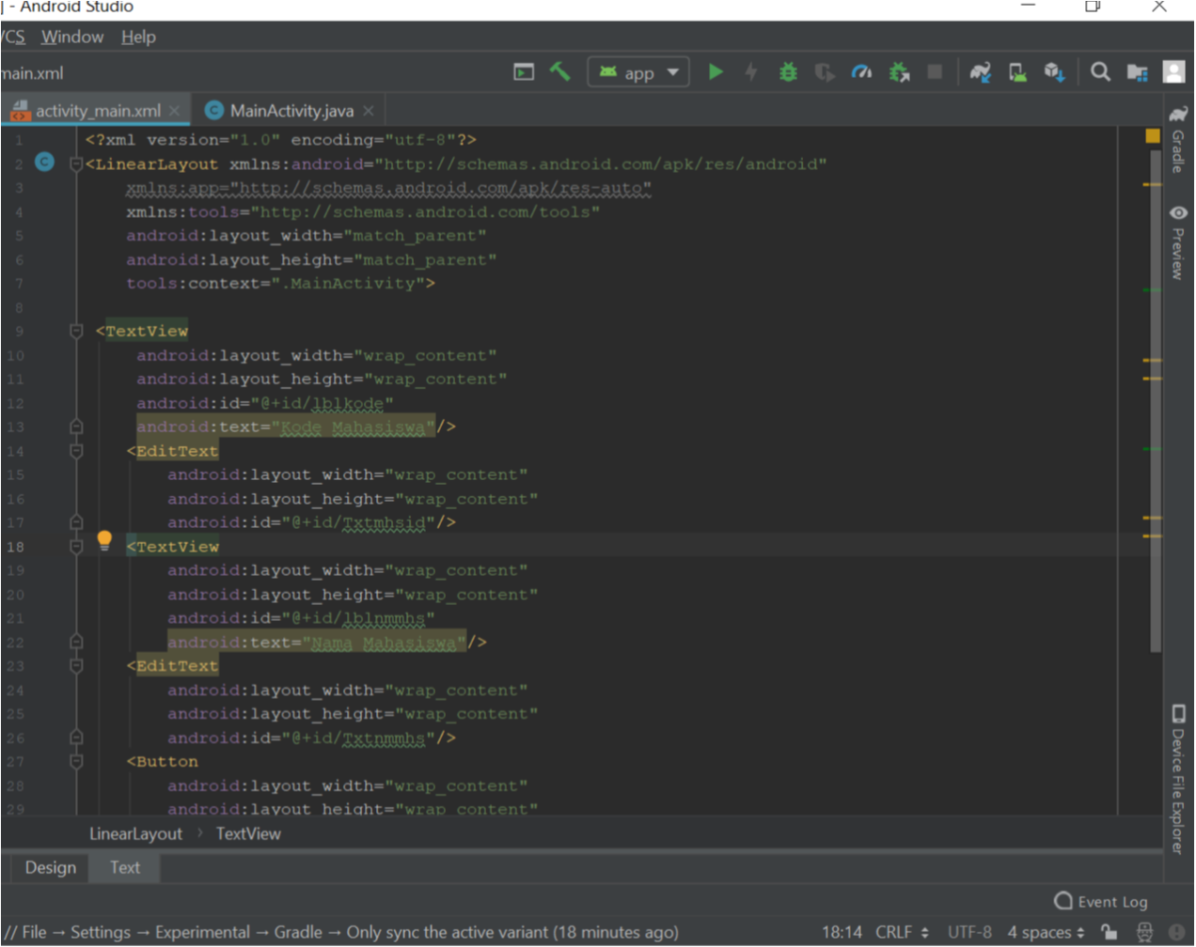

Slide 10
Procedure function
Pada gbr ke 1 buatlah xml yang sudah dibuat
Setiap object berikan id untuk pengenalan Id pada object tersebut.
Pada gbr ke 3 buat activity dengan menggunakan bahasa java.
Pada gbr ke 4 tatacara pengenalan antara code behind java dengan xml serta activity
Cara 1 pengenalan pada object
Cara 2 pengenalan saat oncreate (difungsikan jika pada saat load form )
Cara 3 jika ada action pada button maka buatlah suatu function.

Slide 11
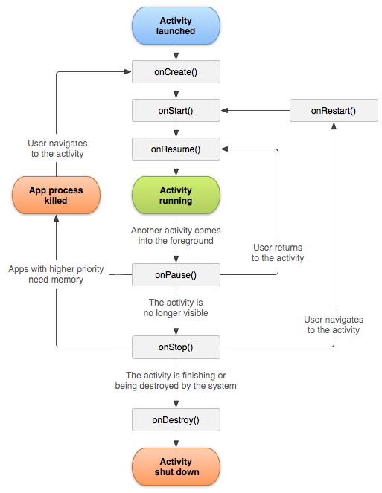
Struktur load form activity

Slide 12
Latihan
buatlah form dibawah ini
Jika diklik tombol “click me” maka akan keluar adalah “Hello Word”

